Slide 1




Projeto Final
Programa de Bolsas Compass UOL / AWS e UFU
Equipe 2
Carlos Livius da Silva
Guilherme Rimoldi Kameoka
Igor Blanco Toneti
Leandro Rodrigues de Avila
Paulo Diego Silva Souza
Pedro Henrique Resende Ribeiro

Slide 2


Nome do Bot… Motivações e objetivo
O autismo é uma síndrome que afeta vários aspectos da comunicação
A síndrome afeta 1 a cada 36 pessoas (CDC)
No Brasil: aproximadamente 6 milhões de autistas
Sancionada a lei que obriga o IBGE a perguntar sobre o autismo no censo populacional
Os autistas ainda sofrem para encontrar tratamento adequado
Déficit de profissionais preparados para lidar com o transtorno
Terapia comportamental
Treinamento dos pais
Estimular a comunicação de crianças com a síndrome
Apoio aos pais e professores

Slide 3
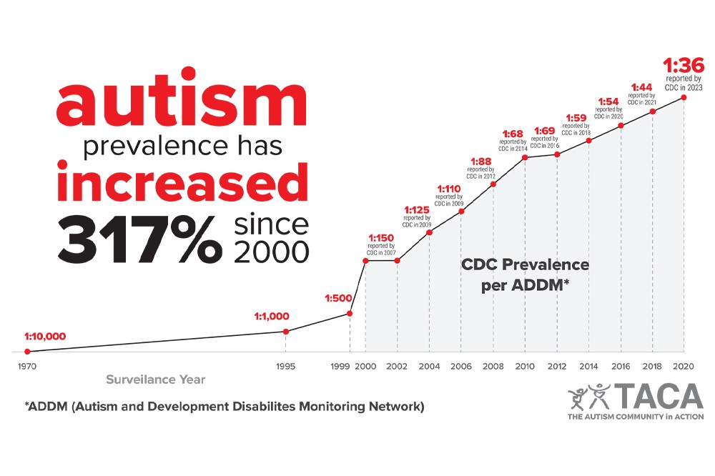
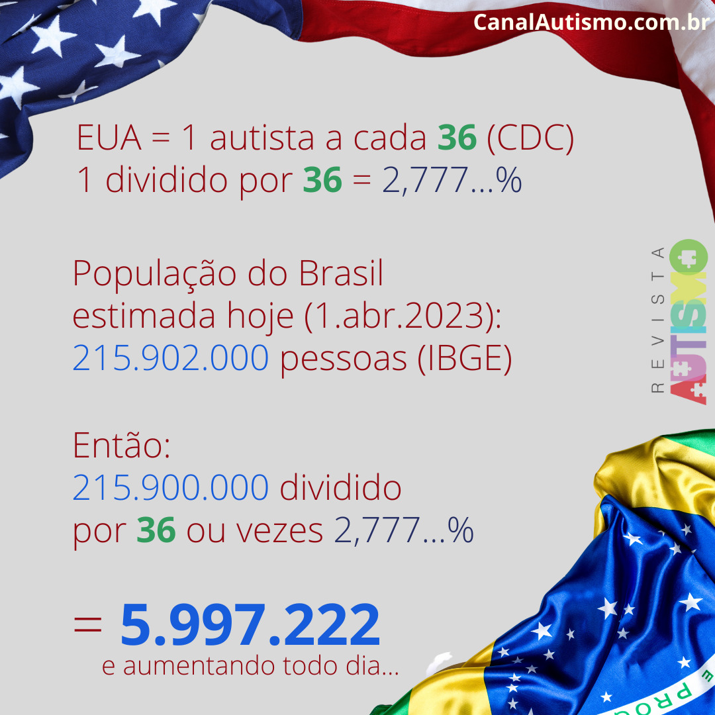
Nome do Bot… Motivações e objetivo

Slide 4


Nome do Bot… Motivações e objetivo

Slide 5
Funcionalidades
Transformar desenhos em histórias

Slide 6
Arquitetura

Slide 7
Demonstrações

Slide 8
Agradecimentos
Foto com os integrantes do group
Agradecimentos instrutores, ESEBA…

